Slide 1
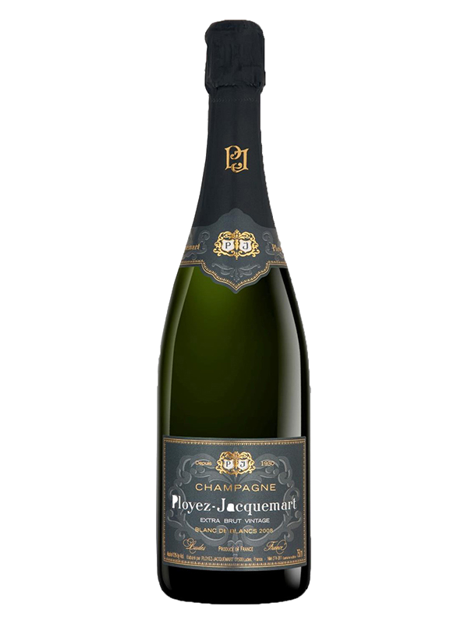
■PRICE CARD
エクストラ・ブリュット・ヴィンテージ・ブラン・ド・ブラン
エクストラ・ブリュット・ヴィンテージ・ブラン・ド・ブラン
1級、特級クラスのシャルドネのみを使用したシャンパーニュ
1級、特級クラスのシャルドネのみを使用したシャンパーニュ
原産国：フランス/AOC シャンパーニュ
生産者：プロワイエ・ジャックマール
品種 ：シャルドネ
味わい：白泡・辛口・フルボディ
原産国：フランス/AOC シャンパーニュ
生産者：プロワイエ・ジャックマール
品種 ：シャルドネ
味わい：白泡・辛口・フルボディ
23,100
希望小売価格
円 (税込)
価格
エクストラ・ブリュット・ヴィンテージ・
ブラン・ド・ブラン
エクストラ・ブリュット・ヴィンテージ・
ブラン・ド・ブラン
1級、特級クラスのシャルドネのみを使用したシャンパーニュ
1級、特級クラスのシャルドネのみを使用したシャンパーニュ
原産国：フランス/AOC シャンパーニュ
生産者：プロワイエ・ジャックマール
品種 ：シャルドネ
味わい：白泡・辛口・フルボディ
原産国：フランス/AOC シャンパーニュ
生産者：プロワイエ・ジャックマール
品種 ：シャルドネ
味わい：白泡・辛口・フルボディ
希望
小売
\21,000 (税込 \23,100)
価格
エクストラ・ブリュット・ヴィンテージ・
ブラン・ド・ブラン
エクストラ・ブリュット・ヴィンテージ・
ブラン・ド・ブラン
1級、特級クラスのシャルドネのみを使用したシャンパーニュ
1級、特級クラスのシャルドネのみを使用したシャンパーニュ
2008年というヴィンテージは最高の作柄であった年で、バランスのとれた良いワインを造ることができました。1級と特級から取れた異なるシャルドネ由来の個性で、とても素晴らしいワインとなりました。色は少しグリーンがかった金色でやや琥珀色。香りは華やかでリッチ。味わいもふくよかで豊かな余韻が広がります。
2008年というヴィンテージは最高の作柄であった年で、バランスのとれた良いワインを造ることができました。1級と特級から取れた異なるシャルドネ由来の個性で、とても素晴らしいワインとなりました。色は少しグリーンがかった金色でやや琥珀色。香りは華やかでリッチ。味わいもふくよかで豊かな余韻が広がります。
原産国：フランス/AOC シャンパーニュ
生産者：プロワイエ・ジャックマール
品種 ：シャルドネ
味わい：白泡・辛口・フルボディ
原産国：フランス/AOC シャンパーニュ
生産者：プロワイエ・ジャックマール
品種 ：シャルドネ
味わい：白泡・辛口・フルボディ
希望
小売
\21,000 (税込 \23,100)
価格

